Slide 1
Муниципальное казённое учреждение «Культурно-информационный методический центр» Шкотовский муниципальный район

Slide 2
Сеть учреждений культуры: - 10 учреждений досугового типа - 11 филиалов библиотек

Slide 3
Основные направления работы в 2018 году
Строительство Дома культуры в с. Многоудобное
Улучшение материально-технической базы
Подготовка и проведение мероприятий, посвящённых 80-летию Приморского края
Повышение квалификации работников культуры
Участие в конкурсах всероссийского и краевого уровней

Slide 4
Фактические расходы на содержание учреждений культуры, тыс.руб.

Slide 5
Среднемесячная заработная плата основного персонала за 2016 – 2018 годы в руб.

Slide 6
Затраты на строительство, капитальные и текущие ремонты, тыс. руб.

Slide 7
В 2018 году рамках реализации федерального проекта «Местный дом культуры» выделены денежные средства на сумму 1 252 540 руб. (краевой и федеральный бюджет) и 38 800 руб. (районный) на текущие ремонты РДК Смоляниново, ДК с. Центральное и ДК Стеклянуха. На приобретение светозвукового оборудования на общую сумму 1 251 682,85 рублей.
Благодаря участию администрации ШМР в Федеральной программе «Доступная среда 2013-2020 гг» в МПБ пгт Шкотово, ДК пгт Шкотово и ДК с. Центральное - адаптирована прилегающая территория, уложена тактильная плитка, установлены пандус и информационное оборудование, произведена замена дверей.

Slide 8
Районный дом культуры пгт Смоляниново

Slide 9
Дом культуры с. Центральное

Slide 10
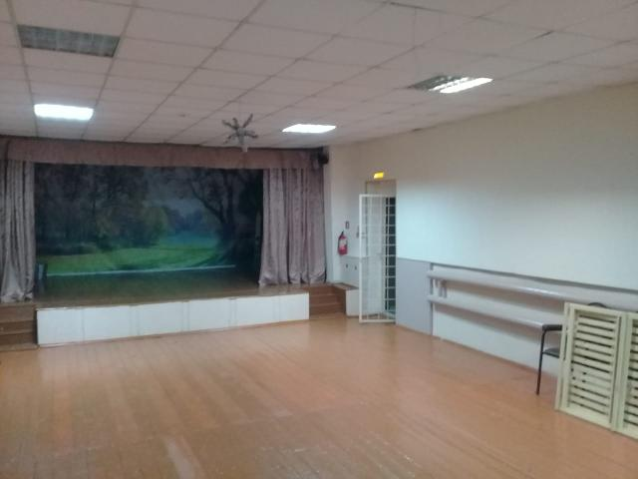
Дом культуры с. Стеклянуха

Slide 11
Продолжается строительство Дома культуры села Многоудобное (второй этап - общестроительные работы) в рамках комплексного Плана социального развития центров экономического роста Приморского края, утвержденного постановлением Администрации ПК от 29 июня 2018 года № 303-па «Об утверждении плана социального развития центров экономического роста Приморского края»:
Общая сумма осваиваемых средств в 2018 году – 27 080 800руб.

Slide 12
Дом культуры с. Многоудобное

Slide 13
Выручка от платных услуг, тыс. руб.

Slide 14
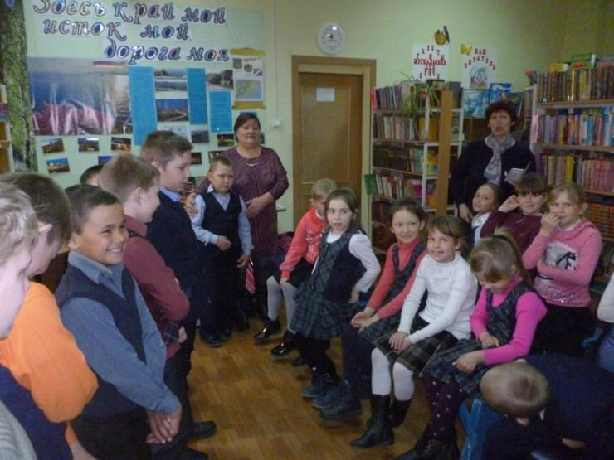
Попав однажды в плен чудесный, Не вырвешься уже вовек! Мир бесконечно интересный, Волшебный мир библиотек!

Slide 15
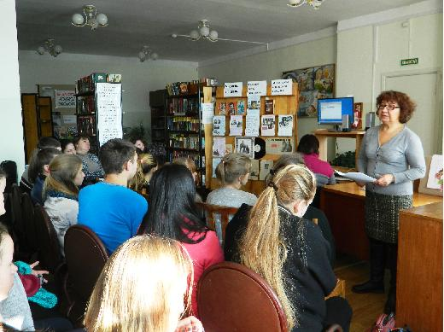
Книжный фонд – 105682 Число читателей – 7380 Число посещений библиотек – 60828 книговыдача - 128240 экземпляра

Slide 16
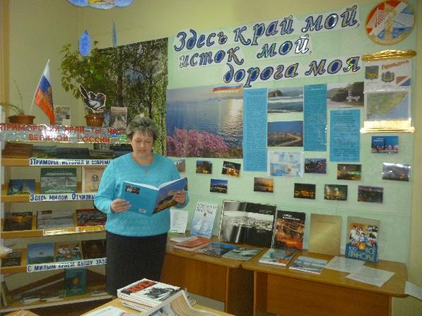
Библиотеки района приняли активное участие в краевом конкурсе «Мы – Приморцы». На итоговой церемонии награждения в г. Владивосток были отмечены работы библиотекарей: Н.Г. Скажутиной с. Штыково, Е.И. Петруниной п. Подъяпольское, О.А. Кан пгт Смоляниново, С.Е. Некрас пгт Шкотово

Slide 17
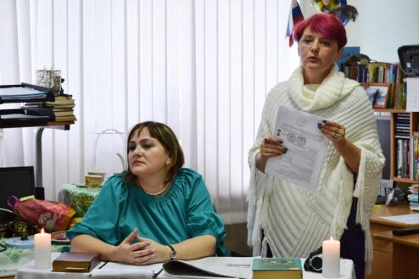
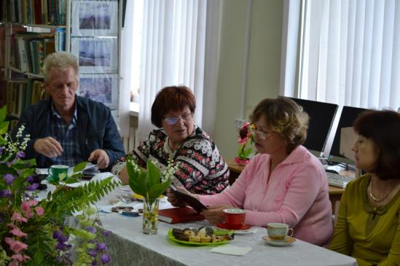
Библиотека пгт Смоляниново Литературная гостиная «Свеча» руководитель О.А. Кан

Slide 18
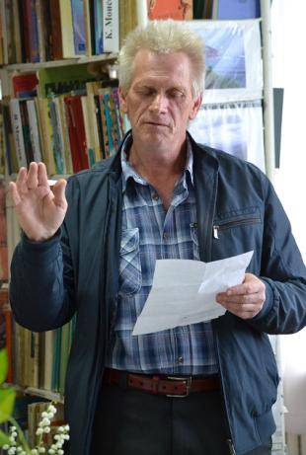
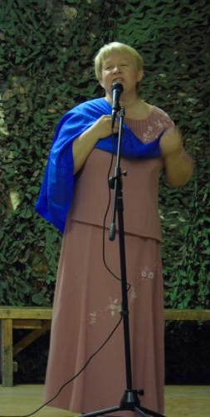
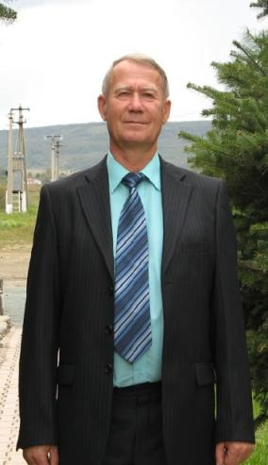
Ольга Гладких, Сергей Глупак, Сергей Прохоров - финалисты Всероссийского ежегодного литературного конкурса «Герои Великой Победы 2018».

Slide 19
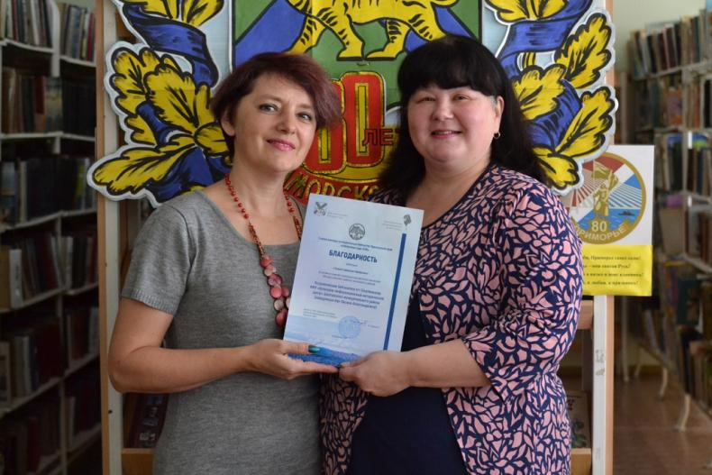
Библиотека пгт Смоляниново получила Благодарность в номинации «Лучшая городская библиотека» по итогам пятого краевого смотра – конкурса среди муниципальных библиотек Приморского края.

Slide 20
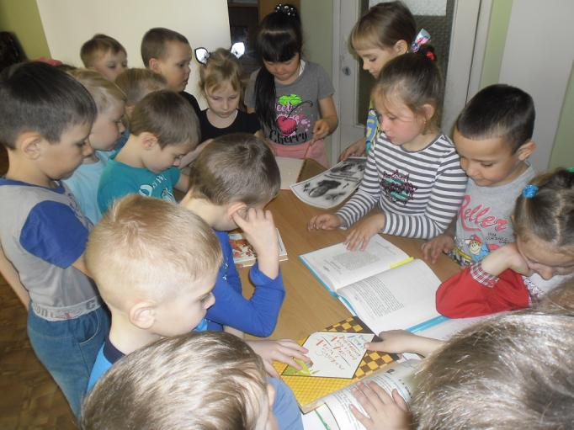
Библиотеки района откликнулись на призыв краевой детской библиотеки принять участие в громких чтениях, посвященных 100-летию Бориса Владимировича Заходера.
В громких чтениях приняло участие около 300 детей
Читатели библиотеки п. Штыково

Slide 21
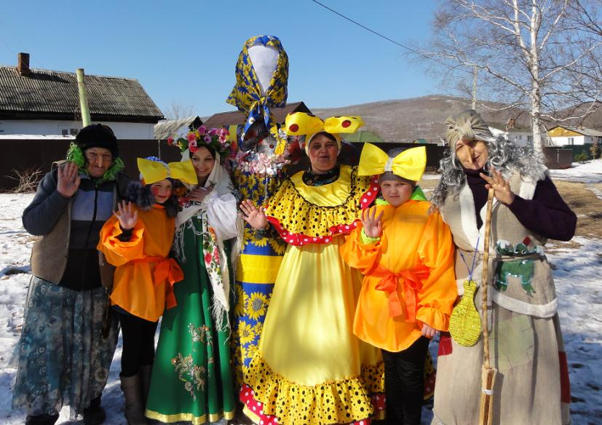
Святая цель – нести культуру в массы, Из серых будней праздники творить.

Slide 22
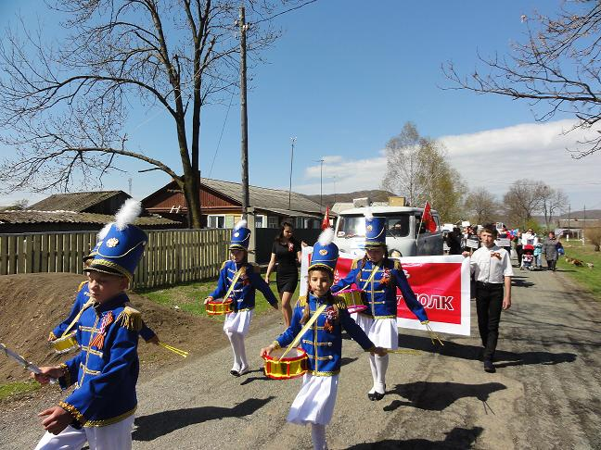
Основные показатели досуговых учреждений за 2018: мероприятия - 2 546 посещения – 159 586
День Победы в селе Стеклянуха

Slide 23
2016 - 2018 гг.
Количество мероприятий
Количество посещений

Slide 24
Самые массовые мероприятия Шкотовского муниципального района
День Рыбака

Slide 25
4-й районный фестиваль «Живи, родник»
Более двух тысяч участников.
48 мастеров прикладного творчества из Владивостока, Артёма, Находки, Большого Камня и Спасска-Дальнего

Slide 26
День Победы.
В праздновании Дня Победы приняло участие более 13 тыс. человек.
В акции «Бессмертный полк», приняло участие более 1134человека

Slide 27
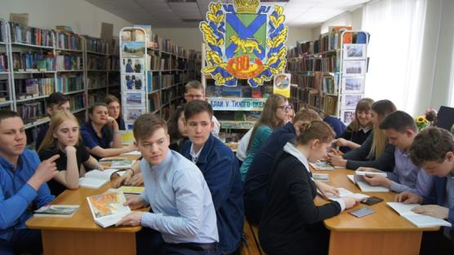
Проведено 316 мероприятия, посвящённых 80-летию Приморского края. В них приняло участие 9784 человек.

Slide 28
Гран-при на выставке достижений муниципалитетов «Улицы Приморского края» в рамках празднования 80-летия Приморского края

Slide 29
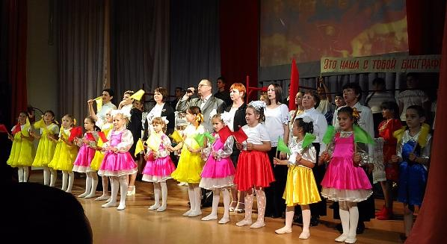
Победители районного конкурса на лучшее мероприятие, посвящённое 80-летию Приморского края
КДЦ п. Подъяпольское
1 место среди больших учреждений досугового типа

Slide 30
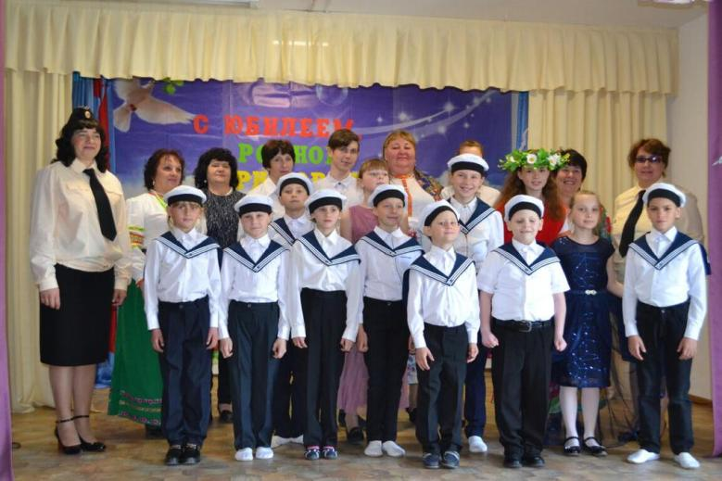
Культурно-досуговый центр д.Речица
1 место среди малых досуговых учреждений культуры

Slide 31
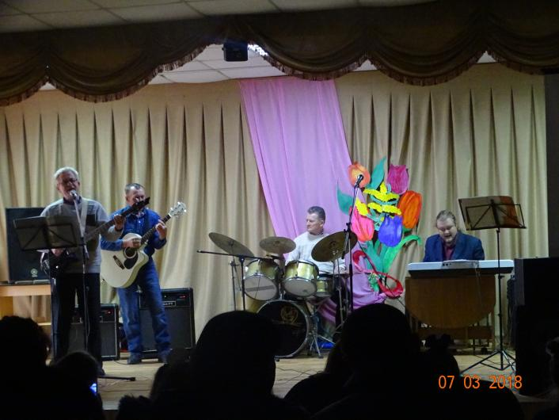
клубные формирования – 149 участников в них - 2430
Вокально-инструментальная группа
ДК пгт Шкотово

Slide 33
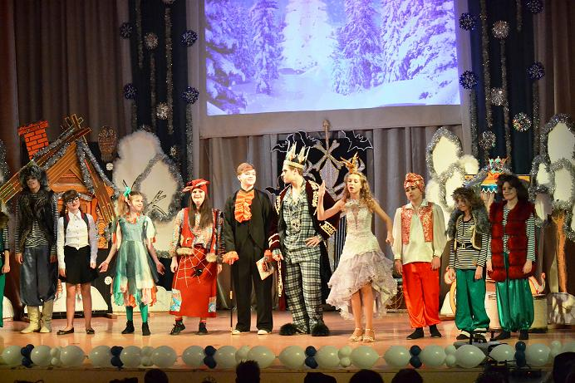
86 побед в Международных, Всероссийских, Дальневосточных и краевых конкурсах.
Театральный кружок «Колобок» РДК пгт Смоляниново
Лауреат I степени
Международного многожанрового фестиваля-конкурса «Крымская арена»

Slide 34
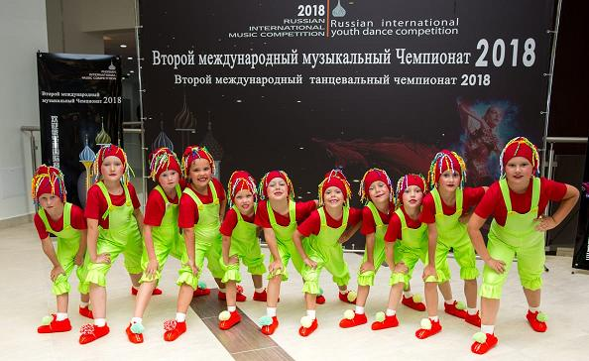
Танцевальный ансамбль «Жемчужинка» КДЦ п. Новонежино
руководитель О.В. Лукаш
Лауреат II степени
Международного танцевального чемпионата 2018

Slide 35
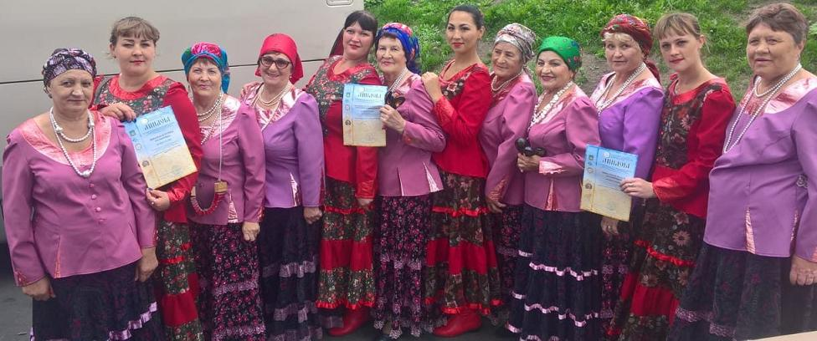
Вокальные группы «Селяночка» и «Молодость»
руководитель А.А. Труш КДЦ п. Новонежино
Лауреаты I степени Дальневосточного конкурса
«На одно солнце глядим, да одно дело делаем»

Slide 36
Кружок «Умелые ручки»» КДЦ п.Новонежино руководитель О.В. Догадаева Лауреаты I степени Международного конкурса «ART FESTIVAL» и Дальневосточного конкурса «На одно солнце глядим, да одно дело делаем»

Slide 37
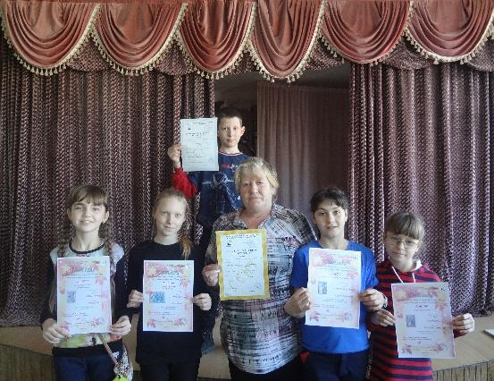
Неоднократные победители Всероссийских дистанционных творческих конкурсов. Студия изобразительного творчества «Вдохновение» руководитель Людмила Ивановна Акимова

Slide 38
ПРОБЛЕМЫ
Недостаточная материально-техническая база
Устаревший фонд библиотек
Недостаток квалифицированных кадров
ЗАДАЧИ НА 2019 ГОД
Участие в краевой программе «Местный дом культуры» для улучшения материально-технической базы
Повышение квалификации работников культуры
Строительство дома культуры в селе Многоудобное

Slide 39
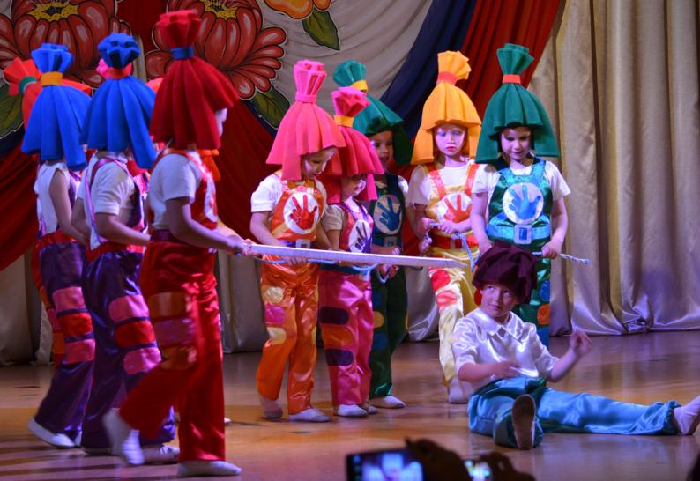
Культура русская щедра и многолика, Разнообразна, как природная краса, Талантами и мудростью велика, И необъятна словно небеса.

